Slide 1

第五章
磁电式传感器
Magnetoelectric sensor

Slide 2
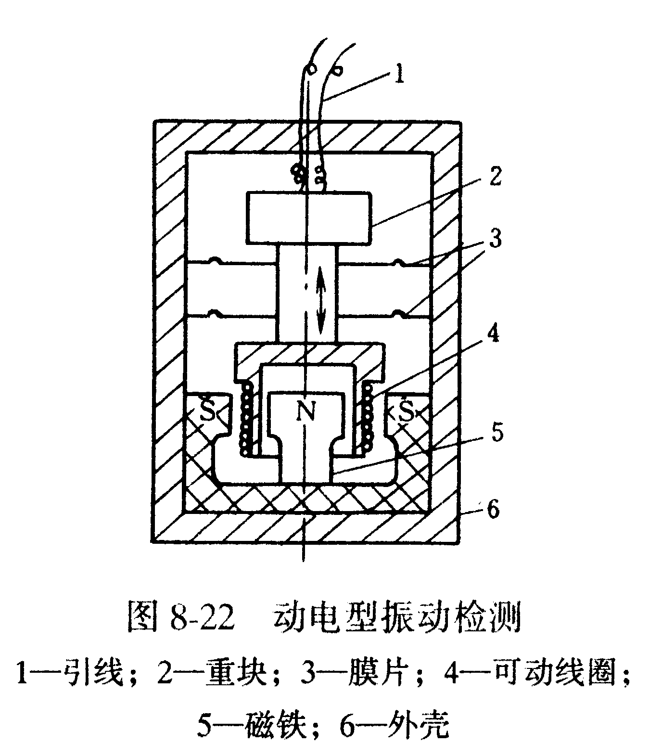
应用实例：

Slide 3
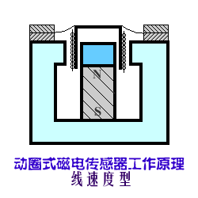
磁电式传感器
Magnetoelectric sensor
磁电式传感器利用电磁感应原理，将输入运动速度变换成感应电势输出的传感器。有时也称作电动式或感应式传感器。
不需辅助电源，是一种能量转换型传感器、有源传感器。

Slide 4
磁电式传感器
Magnetoelectric sensor
主要内容
基本原理与结构型式
磁电式传感器的动态特性
磁电式传感器的误差与补偿
磁电式传感器的应用
霍尔传感器
其他磁敏传感器

Slide 5
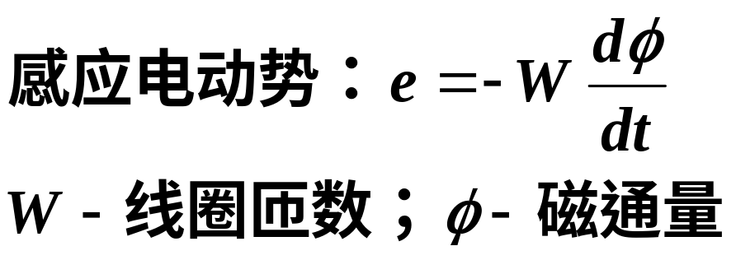
5.1 基本原理与结构型式
基本原理：
电磁感应定律：
当W匝线圈在恒磁场内运动时，设穿过线圈的磁通为φ，则线圈内的感应电势e与磁通变化率dφ/dt有如下关系：

Slide 6
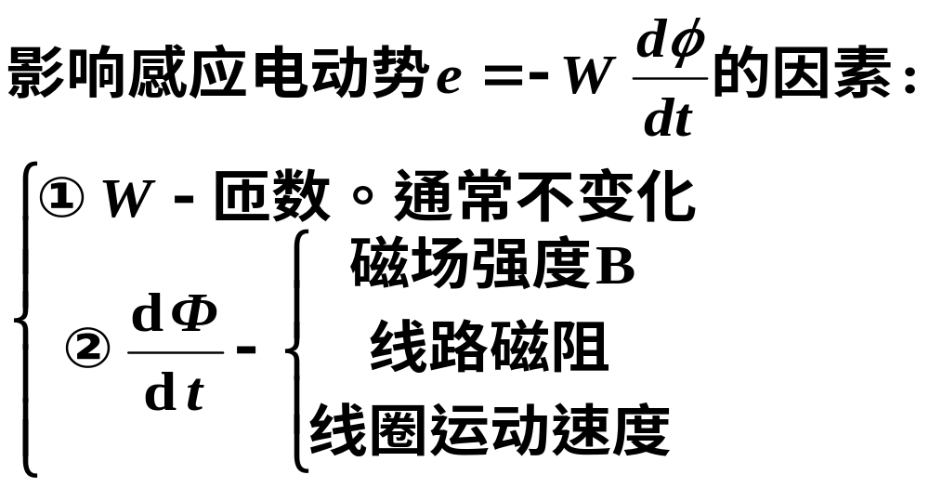
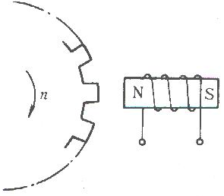
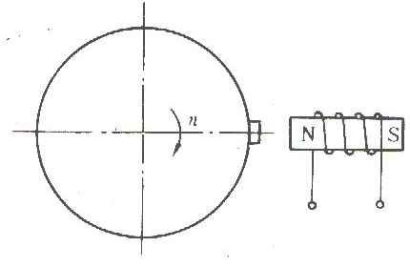

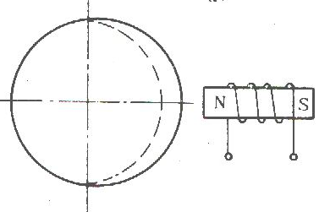
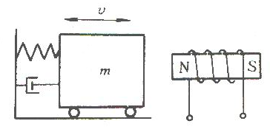
5.1 基本原理与结构型式
磁阻式
磁通变化率与磁场强度、磁阻、线圈运动速度有关，改变其中一个因素，都会改变感应电动势。
测频数
测转速
因此磁电式传感器的分类：
线速度型
动圈式
恒磁通式
角速度型
磁电式
动铁式
变磁通式（变磁阻式）
测偏心
测振动

Slide 7
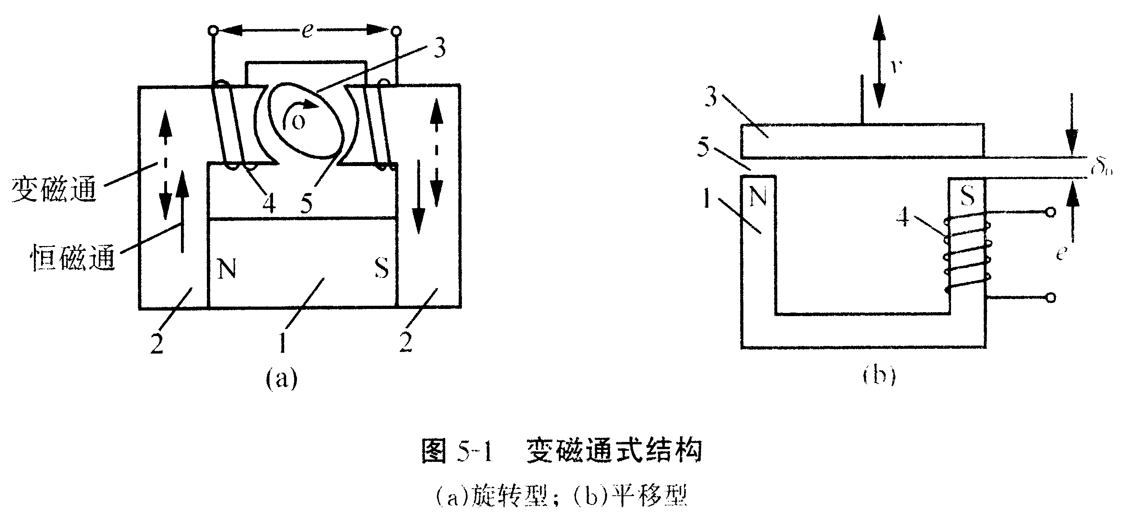
5.1 基本原理与结构型式
结构型式：变磁通式和恒磁通式
（1）变磁通式(变磁阻式)：旋转型和平移型
e=-ωAWBcos(2ω)t

Slide 8
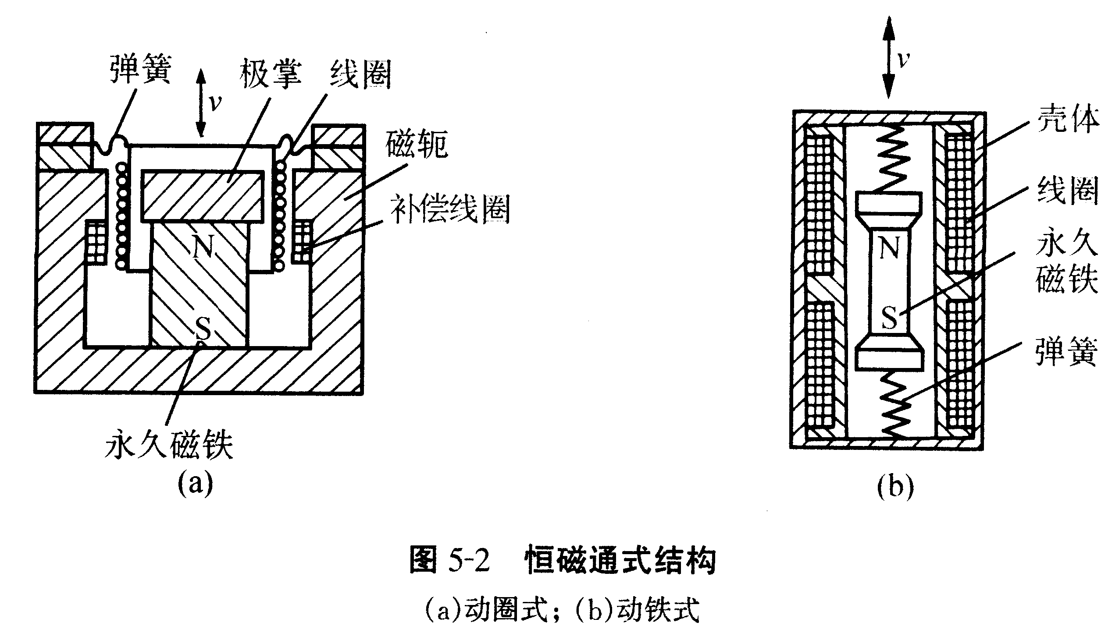
5.1 基本原理与结构型式
（2）恒磁通式：动圈式和动铁式
e=Bl v

Slide 9
5.2 磁电式传感器的动态特性
可以把图5-2所示的测振传感器等效为一个集中参数“m-k-c”的二阶系统，如图5-3。
惯性式传感器：
  测量物体振动时，传感器壳体与振动体刚性固连，随被测体一起振动。
  质量块质量m较大，弹簧弹性系数k较小，被测体振动频率足够高。
  振动能量几乎全被弹簧吸收，弹簧的变形量接近等于被测体的振幅。

Slide 10
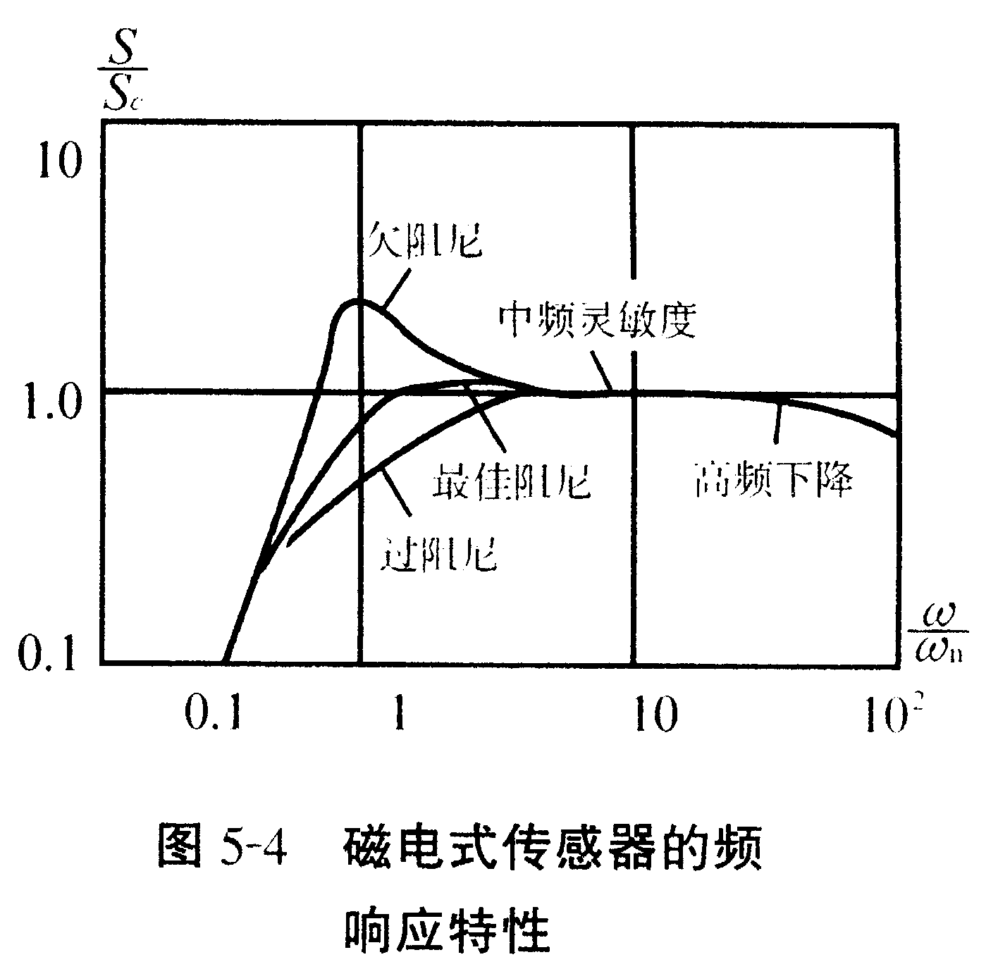
5.2 磁电式传感器的动态特性
惯性式磁电传感器测振动特性：
当被测体的振动频率ω低于传感器的固有频率ω₀，即ω/ ω₀<1时，传感器的灵敏度随频率而明显地变化。
当被测体的振动频率ω远高于传感器的固有频率ω₀时，一般取ω/ ω₀>3，灵敏度接近为一常数，传感器输出电压与振动速度成正比，这一频段即传感器的工作频段，或称作频响范围，这时传感器可看作一个理想的速度传感器。
当频率更高时，灵敏度随频率的增加而下降。
一般惯性式传感器固有频率ω₀=10Hz，较好的可做到ω₀=4.5Hz。上限频率为200Hz～1000Hz。

Slide 11
磁电式传感器的特点：
被测对象：
动态被测量，如速度，加速度、振动
输出信号：
电压信号输出，且输出功率大，故配用电路较简单。
零位及性能稳定。
工作频带10～1000Hz。
具有双向转换功能，可构成力（矩）发生器和电磁激振器。
应用实例

Slide 12
5.3 磁电式传感器的误差及补偿
Error and compensation
非线性误差
温度误差
永久磁铁的稳定性

Slide 13
非线性误差
Nonlinearity error
产生误差的主要原因及其补偿措施：
  由于传感器线圈电流变化产生的附加磁通叠加于永久磁铁产上的气隙磁通上，使恒定的气隙磁通变化。（见图5-6）
    措施：加补偿线圈（见图5-2(a)）
  气隙磁场不均匀。
    措施：加反向磁片（见图5-7）

Slide 14
2. 温度误差
Temperature error
温度的变化将导致线圈匝长以及导线电阻率的变化，磁阻的变化以及磁导率的变化等。
  措施：热磁温度补偿（见图5-8）

Slide 15
3. 永久磁铁的稳定性
Stablity of permanent magnet
当测量电路的输入电阻R_{f}＞＞R时，永久磁铁的稳定性将成为误差的决定因素。因为永久磁铁的磁通量密度的稳定性直接影响工作气隙中磁通量密度的稳定性。
几种稳磁处理措施：
  时间稳定性
  交流强制退磁，“小电流老化”或叫做去“虚磁”。
  温度稳定性
  高低温时效稳磁处理。
  外磁场作用下的稳定性
  “人工老化”或采取屏蔽措施。
  机械振动作用下的稳定性
  冲击、振动试验

Slide 16
5.4 磁电式传感器的应用
测振传感器
    （1）动铁式振动传感器（见图5-10）
    （2）动圈式振动速度传感器（见图5-11）
磁电式力发生器与激振器
  磁电式传感器具有双向转换特性。如果给速度传感器的线圈输入电量，那么其输出为机械量。（见图5-12）
  磁电式激振器特点：（与压电激振器比较）
    振动幅度大
    振动频率较低

Slide 17
应用实例：
现有非导磁圆盘如图所示，想用磁电式传感器测量
该圆盘的平均转速，问：
(1)如何安装、设计磁电式传感器测量转速系统？
(2)画出传感器输出电压波形。
(3)画出测量系统电路功能框图。
(4)写出平均转速的计算公式。
？思考题：
(1)如何在系统安装上，提高转速测量的分辨力？
(2)如何从设计原理上提高测量精度？
n

Slide 18
答案示例：
(1)磁电传感器测转速系统安装图：
磁片
传感器
n
(2)传感器输出电压u的波形：
u
0
t
一个转动周期

Slide 19
(3)测量系统电路框图：
被测对象
磁电传感器
信号调理电路
计数器
(4)转速测量方法：
在设定时间T（秒）内，对传感器输出正脉冲或负脉冲个数进行计数N，设转动平台上安装a个磁片，则待测平均转速n（转/分）：
n=60(N/a)/T=60N/(aT) （转/分）

Slide 20
思考题 (1):
如何在系统安装上，提高转速测量的分辨力？
结论：
在系统安装上，提高转速测量的分辨力的方法是增加磁片的个数，减小脉冲间的对应的转动角度，提高转动角度的分辨能力，以提高转速测量分辨力。

Slide 21
思考题 (2):
如何从设计原理上提高测量精度？
分析：
…
…
T
T
可见，计数器计数过程中，多计或少计一个脉冲所引起的误差决定了测量精度。由n=N/(aT)(r/s) ，可得△n=±1/(aT)。
结论：
增加磁片数a或增大设定计数时间T， 以提高测量精度。

Slide 22
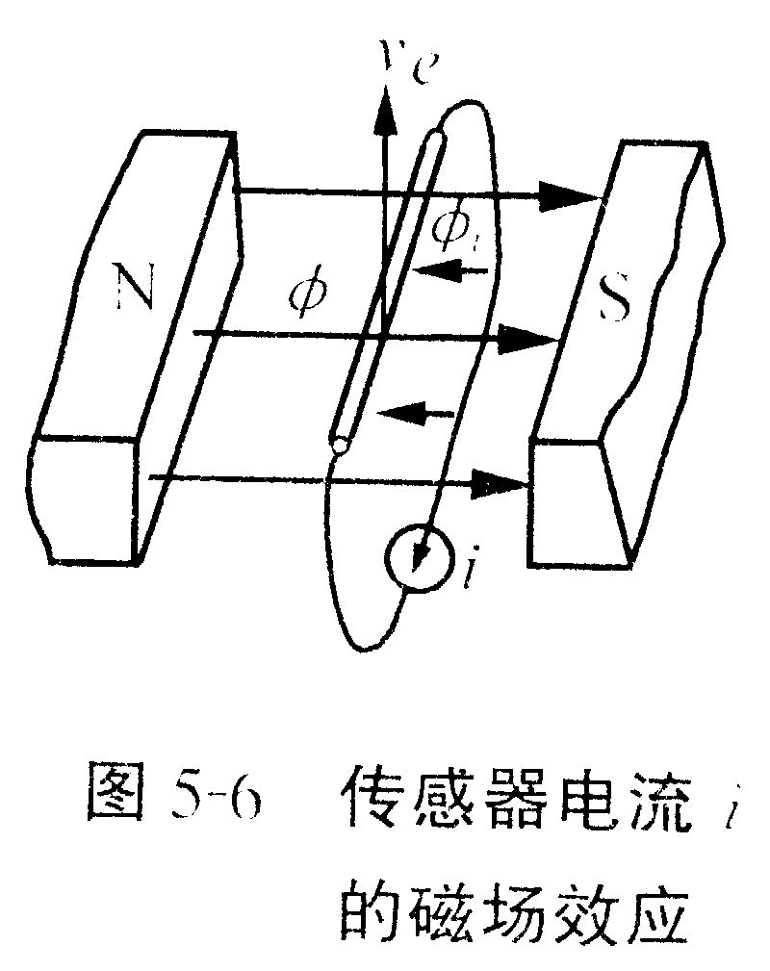

Slide 24
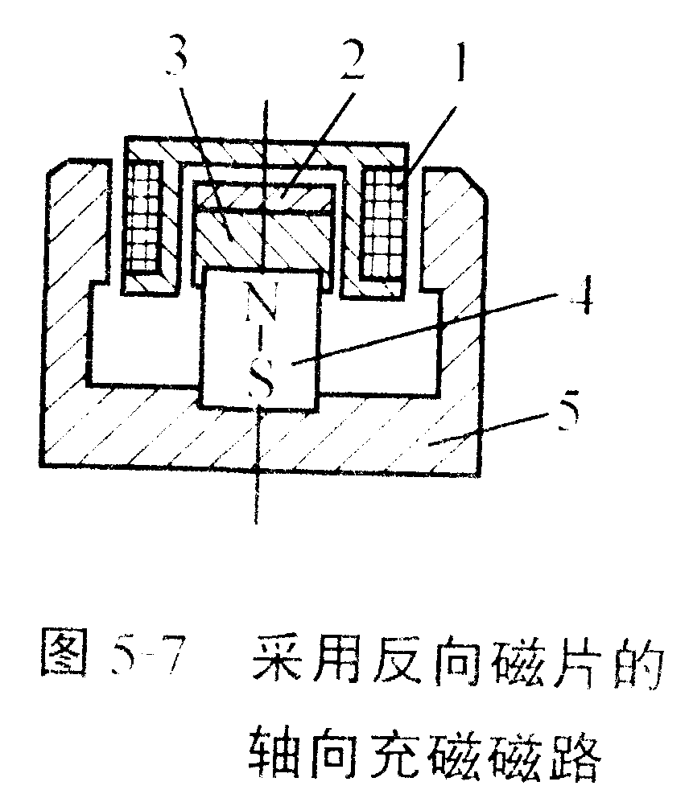

Slide 25
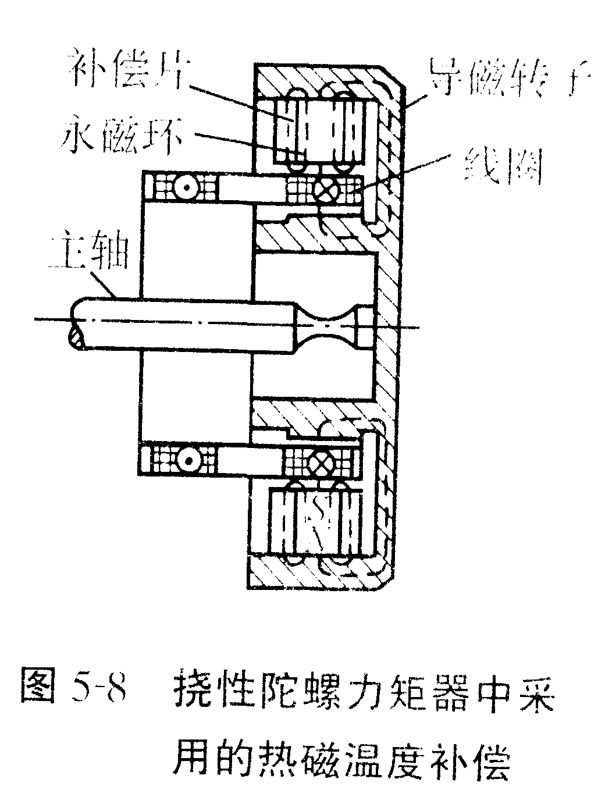

Slide 26
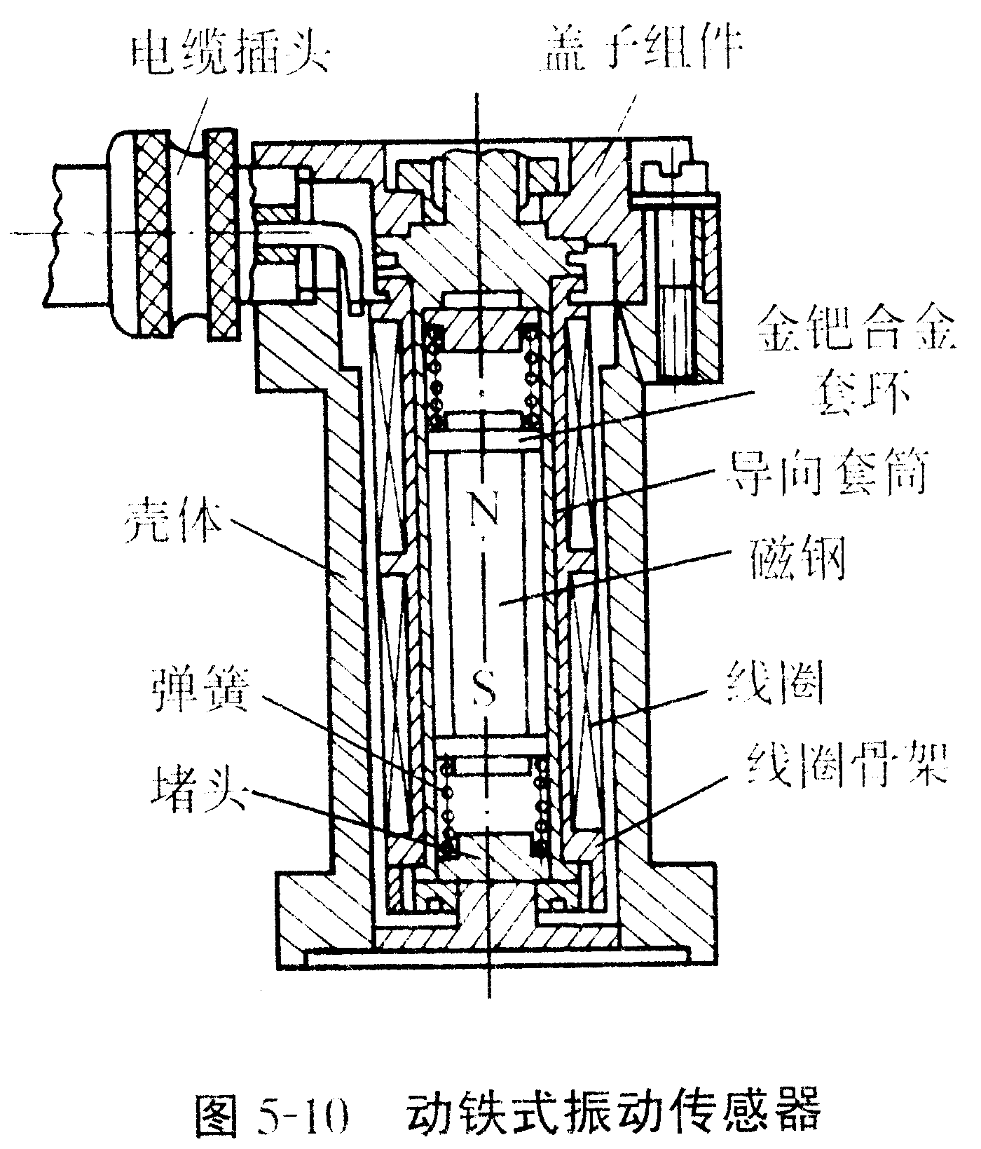

Slide 27
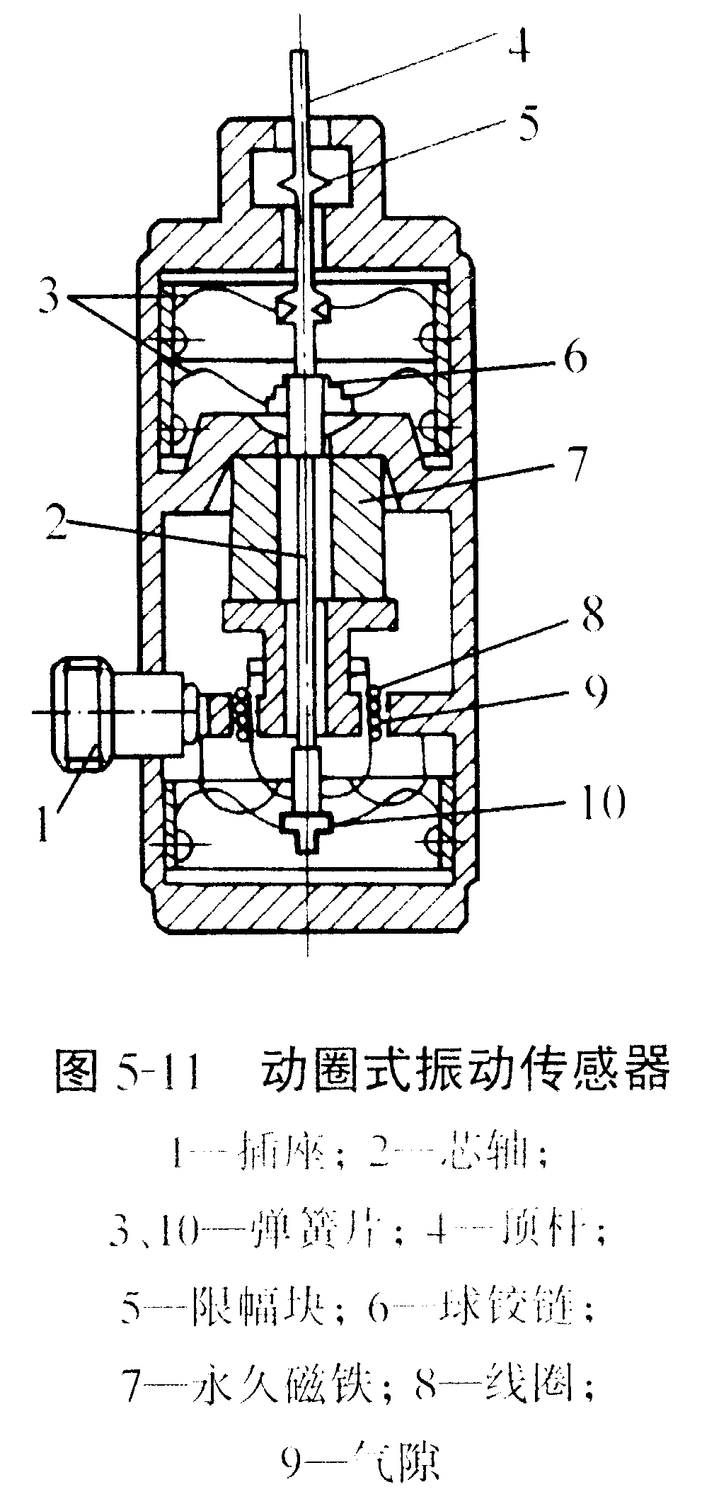

Slide 28
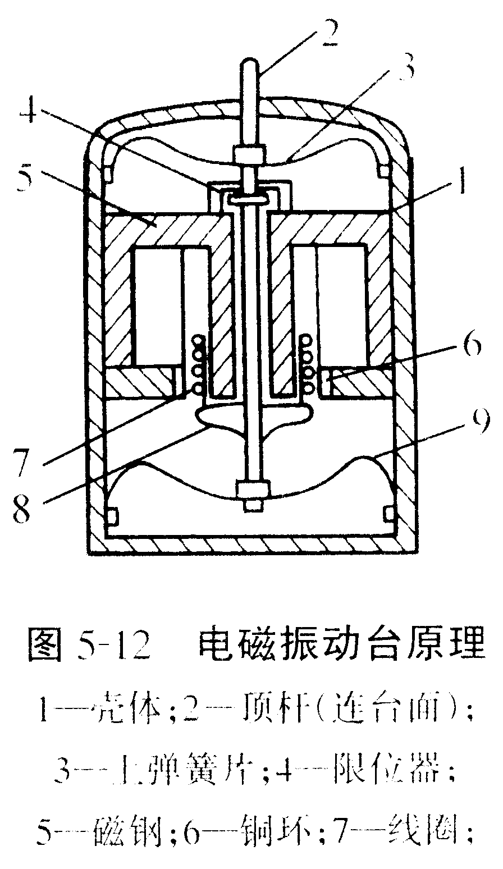

Slide 29
x_{m}
m
等效为
k
c
x₀
被测体
图5-3 二阶系统力学模型图

Slide 30
输出电压e
工作范围
实际特性
理想特性
0
v_{A}
v_{B}
v_{C}
振动速度v
图5-5 磁电式传感器的输出特性

Slide 31
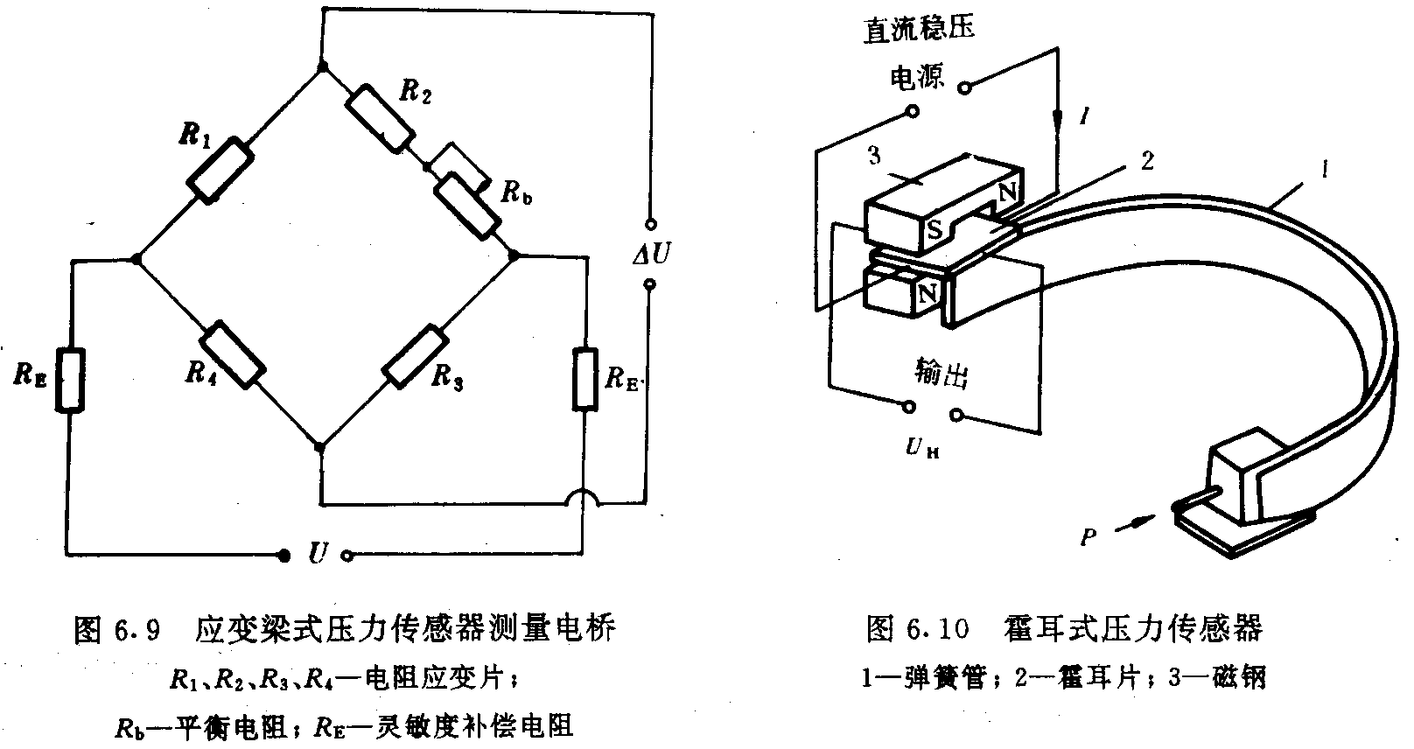
5.5 霍尔传感器
Hall sensor
应用实例：

Slide 32
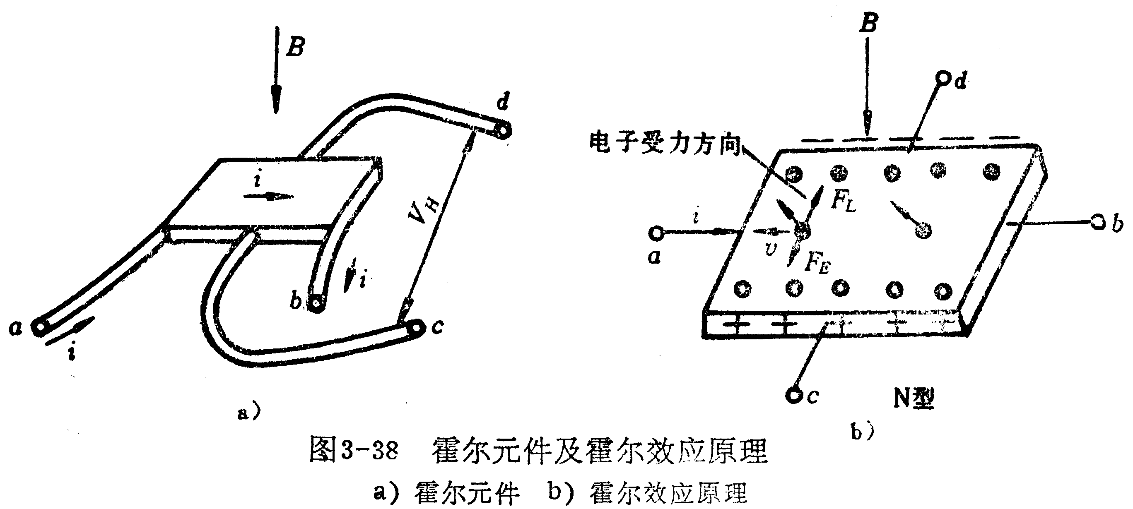
5.5 霍尔传感器
Hall sensor
霍尔效应与霍尔元件
霍尔效应
霍尔效应：将一载流导体放在磁场中，如果磁场方向与电流方向正交，则在与磁场和电流两者垂直方向上将会出现横向电势，这一现象称为霍尔效应，相应的电势称为霍尔电势。
  霍尔电势产生的实质：运动电荷在磁场中受洛伦兹力作用的结果。

Slide 33
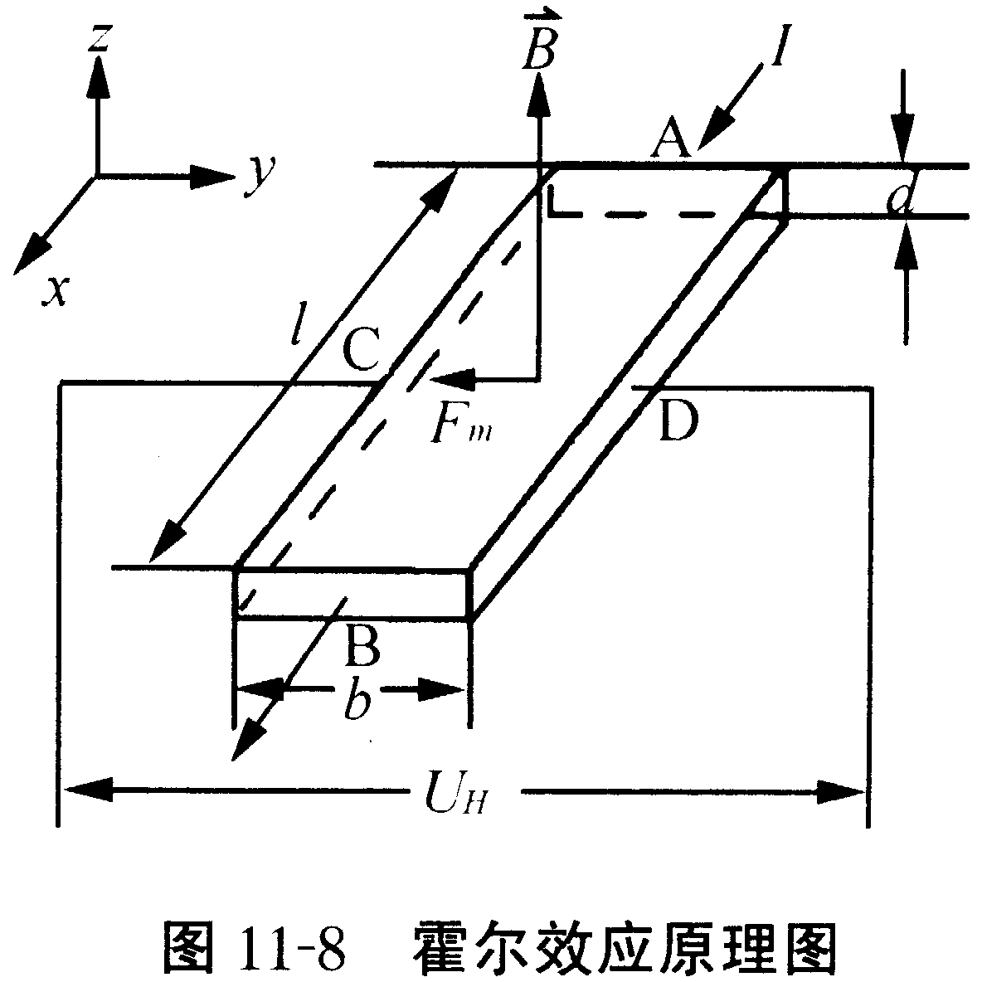
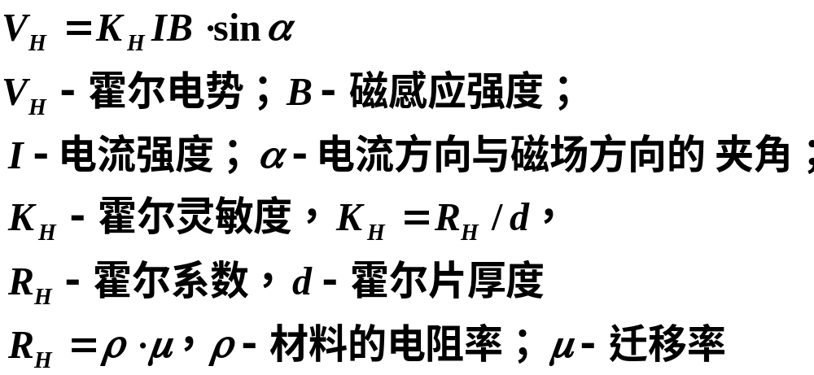
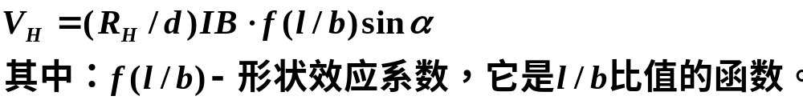
5.5 霍尔传感器
Hall sensor
  霍尔电势
霍尔元件的形状
  用来制造霍尔元件的半导体片，几何形状对输出的霍尔电势也有一定的影响，

Slide 34
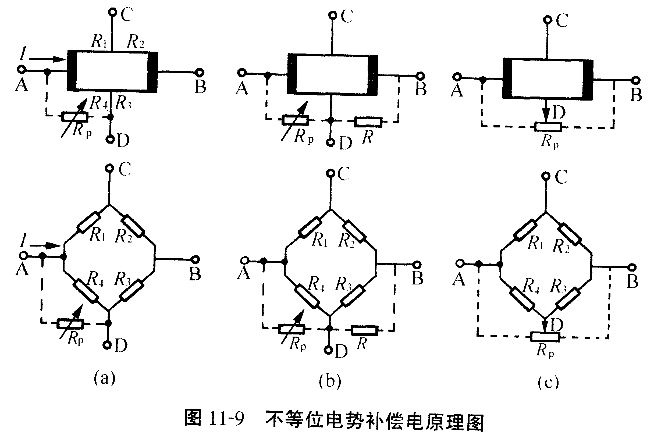
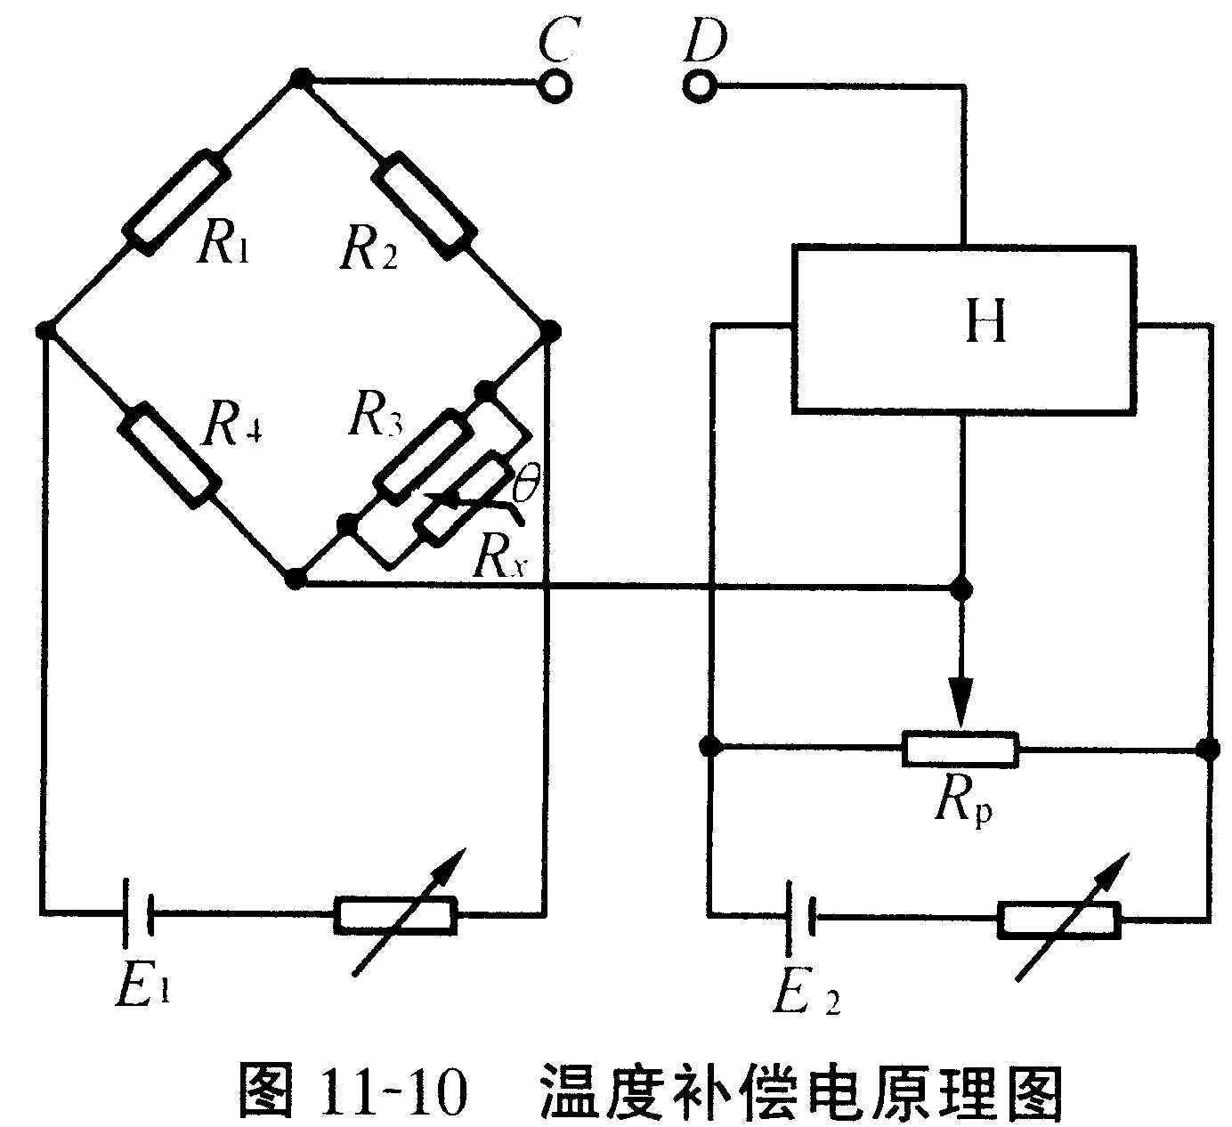
5.5 霍尔传感器
Hall sensor
霍尔元件的主要特性：
  额定激励电流I_{H}：通常定义使霍尔片温升10⁰C时所施加的电流值为额定激励电流I_{H}。
  不等位电势及其补偿：当磁感应强度为零，元件通以额定激励电流I_{H}时，霍尔电极间的空载电势称为不等位电势，或者叫零位电势。
  温度特性及其补偿

Slide 35
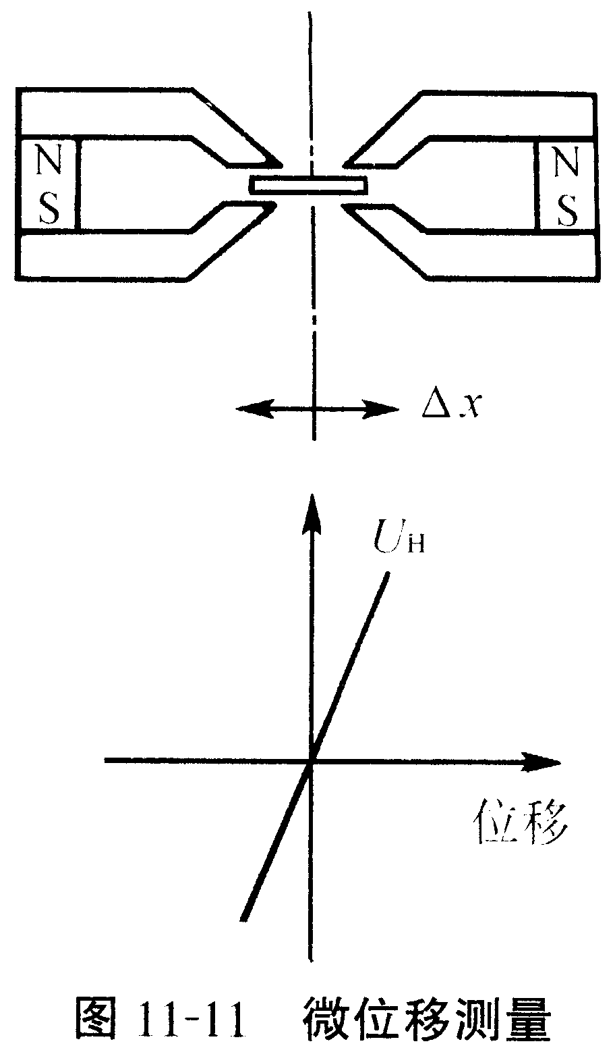
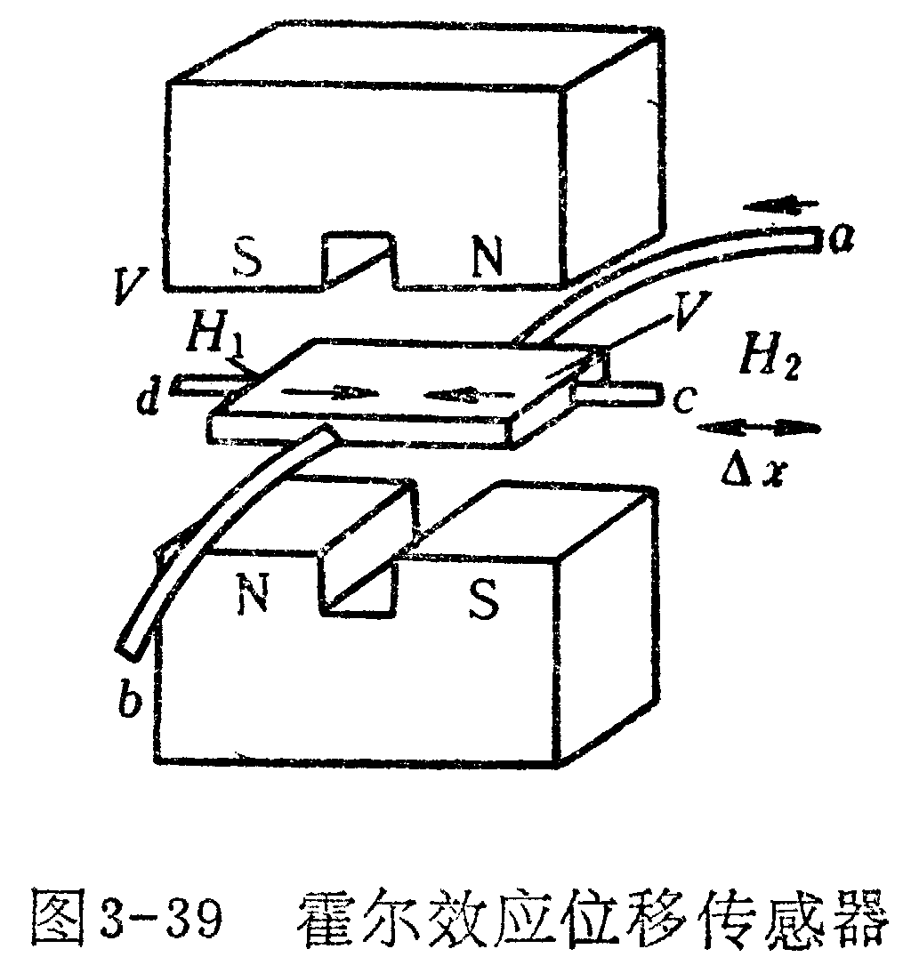
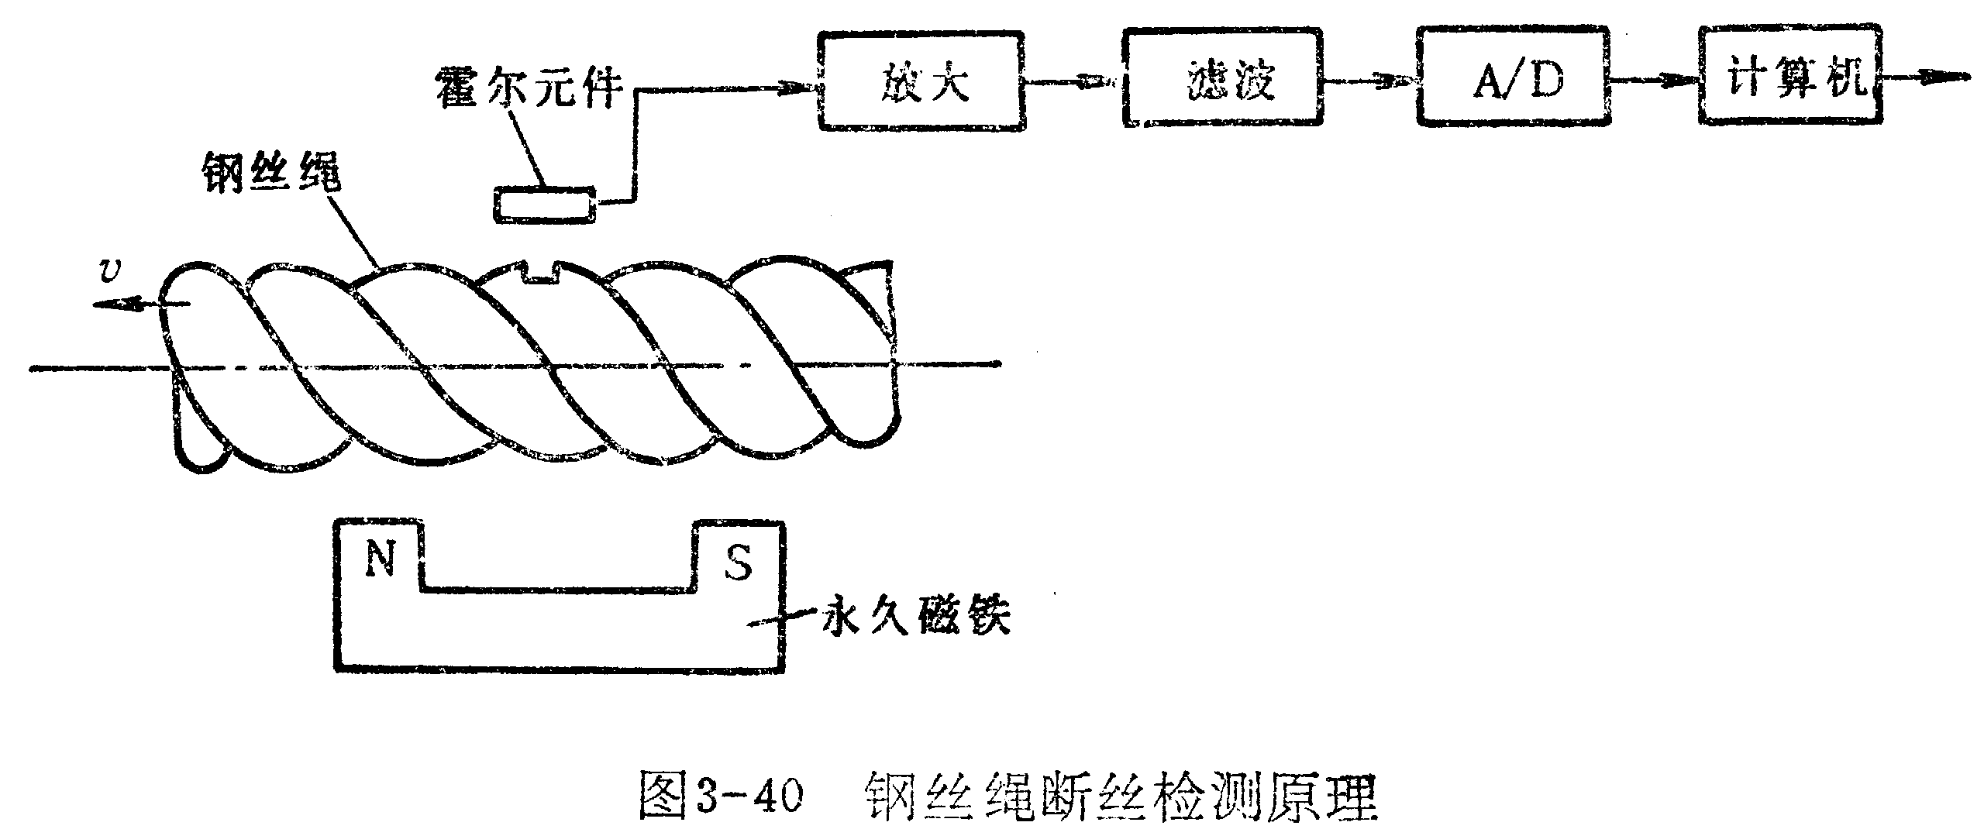
5.5 霍尔传感器
Hall sensor
霍尔式传感器的应用
  测量交、直流磁感应强度、磁场强度等
  测量交、直流电流、电压等参数
  微位移测量
  其他物理量测量：霍尔式钢丝绳断丝检测。

Slide 36
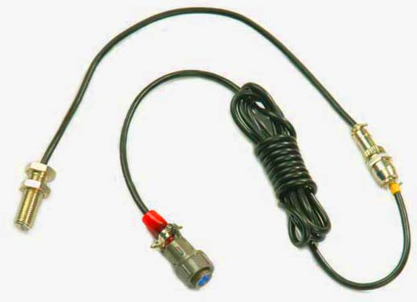
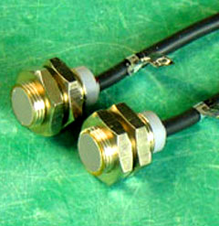
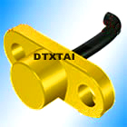
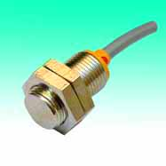
霍尔式接近开关
当磁铁的有效磁极接近、并达到动作距离时，霍尔式接近开关动作。霍尔接近开关一般还配一块钕铁硼磁铁。

Slide 37
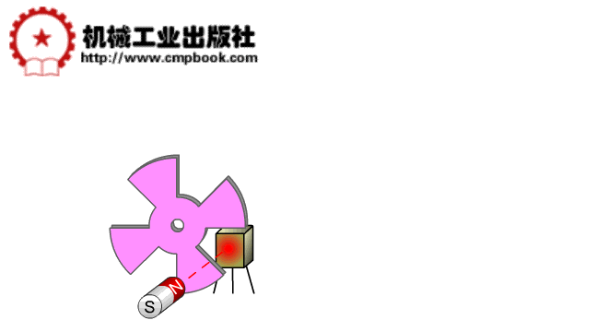
霍尔式接近开关用于转速测量演示
f
n
=
60
(r/min)
4
T
软铁分流翼片
开关型霍尔IC

Slide 38
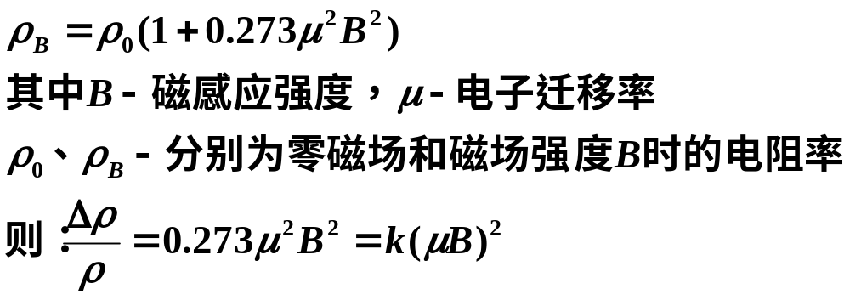
5.6 其他磁敏传感器
磁敏电阻器
  磁敏效应：将一载流导体置于外磁场中，其电阻值随磁场而变化的现象称为“磁敏电阻效应”，简称“磁阻效应”。
  磁敏电阻是利用磁阻效应制成的一种磁敏元件。

Slide 39
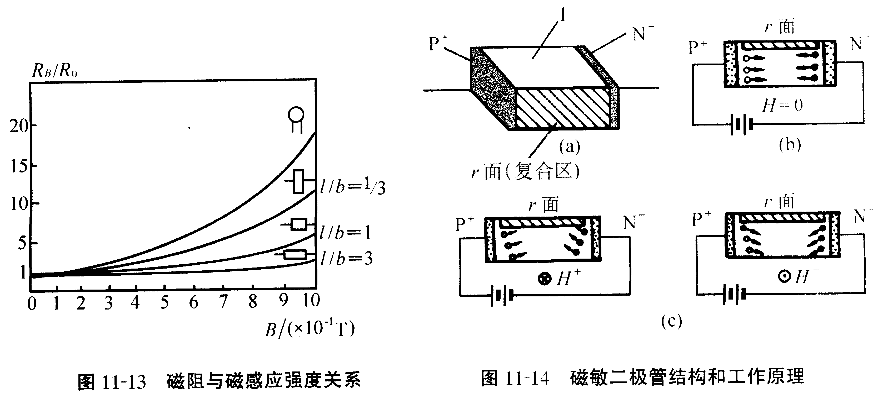
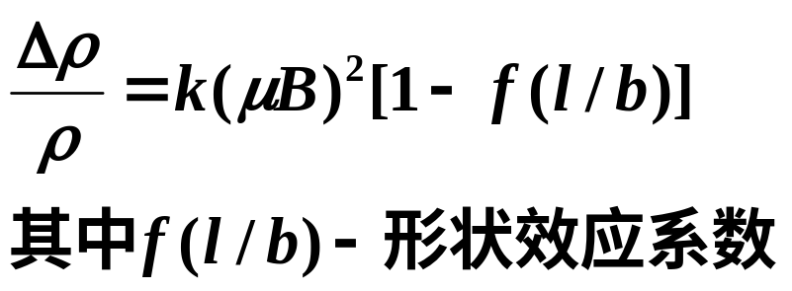
5.6 其他磁敏传感器
  磁敏电阻的形状
    圆盘形磁阻器叫作科尔比诺圆盘，这时的效应叫作科尔比诺效应。
磁敏二极管
  利用磁敏二极管的伏安特性曲线就可根据某一偏压下的电流值来确定磁畅大小及方向。

